Slide 1

INSTITUTO TECNOLÓGICO DE FRONTERA COMALAPA
MATERIA:
ESTRUCTURA DE DATOS
ACTIVIDAD:
BANCO DE EJERCICIOS
DOCENTE:
MINGO VELAZQUEZ FRANCISCO JAVIER
ALUMNO:
JUAREZ HERNANDEZ EDUVIN GABRIEL
SEMESTRE CARRERA
3er ISC
NUMERO DE CONTROL
C251260126
FRONTERA COMALAPA, CHIAPAS 1 DE NOVIEMBRE DEL 2026

Slide 2
Introducción
La Unidad 2: Recursividad provee las bases matemáticas y algorítmicas el cual se basa en la creación de la recursividad mediante factoriales y la codificación.
Para demostrar la versatilidad de estos conceptos, el presente documento integra un banco de ejercicios evaluado a través de la plataformas java en Visual Studio Code y para la ejecución se empleo mediante scene builder ajustando cada componente con el fin de obtener el resultado deseado.

Slide 3
Justificación
La realización de un banco de ejercicios con ejecuciones múltiples en diferentes lenguajes de programación se justifica por la necesidad de comprender que la recursividad es un programa el cual sirve para hacer algo mas pequeño con el fin de resolverlo y lo podemos representar mediante factoriales
.

Slide 4
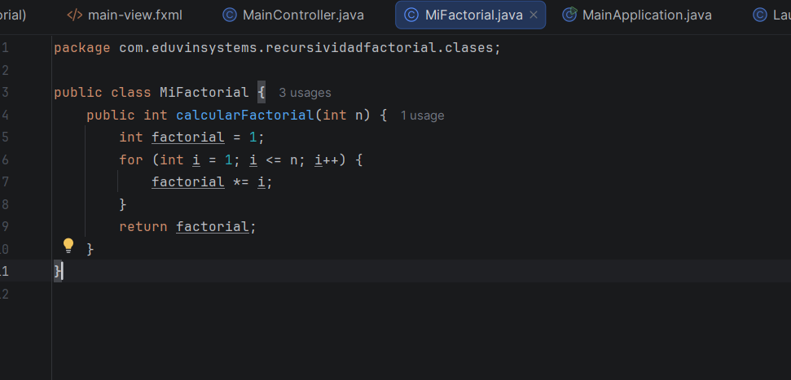
MiFactorial
Aquí es donde indicamos que es lo que en realidad queremos que haga, como tal puede decir que este es la función que mandamos para resolver , por lo cual necesitamos que haga o resuelva nuestra factorial del numero que emplearemos dentro del sistema de scene builder.

Slide 5
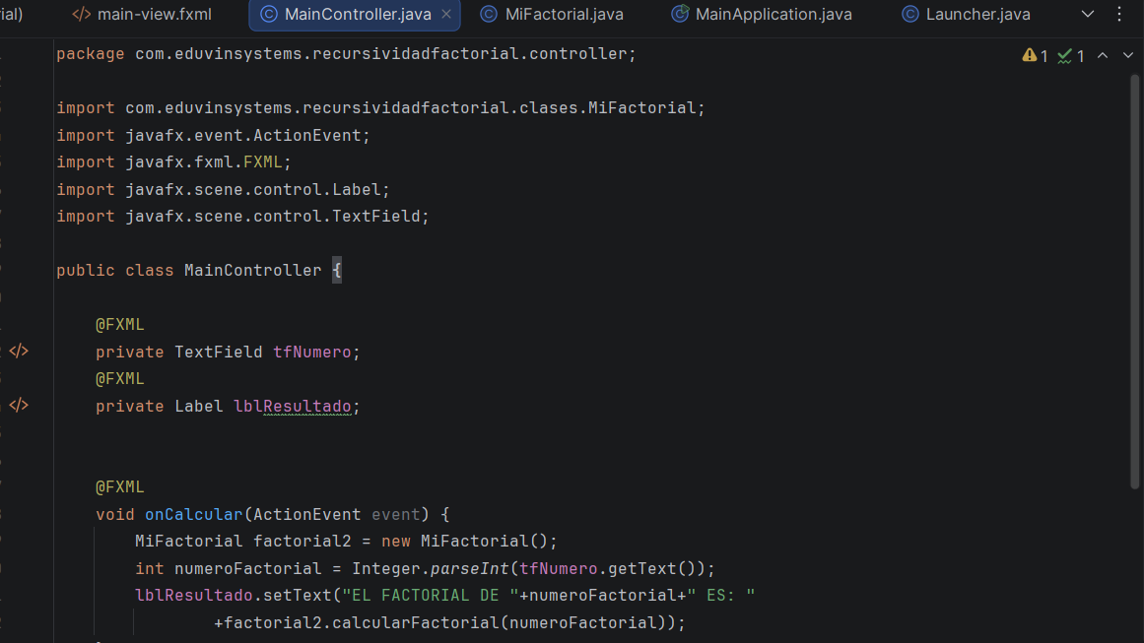
Aquí en nuestro controller conecta los botones de nuestra pantalla con cada uno de los cálculos

Slide 6
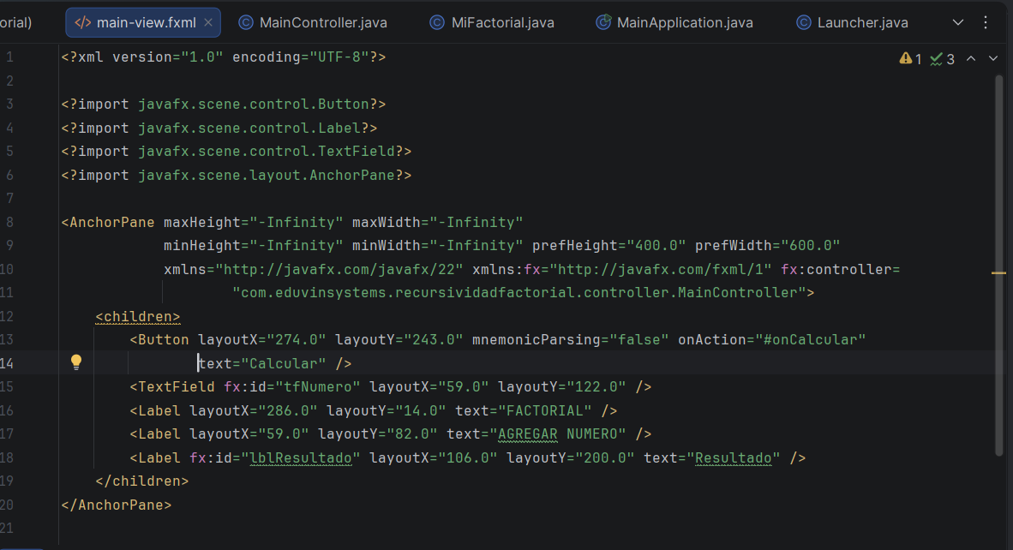
Como tal aquí es donde ponemos los campos, botones y resultado para cada ejercicio.
De igual manera este apartado esta conectado con los botones que nos saldrán el la ejecución de manera que aquí podemos asignar el tamaño

Slide 7
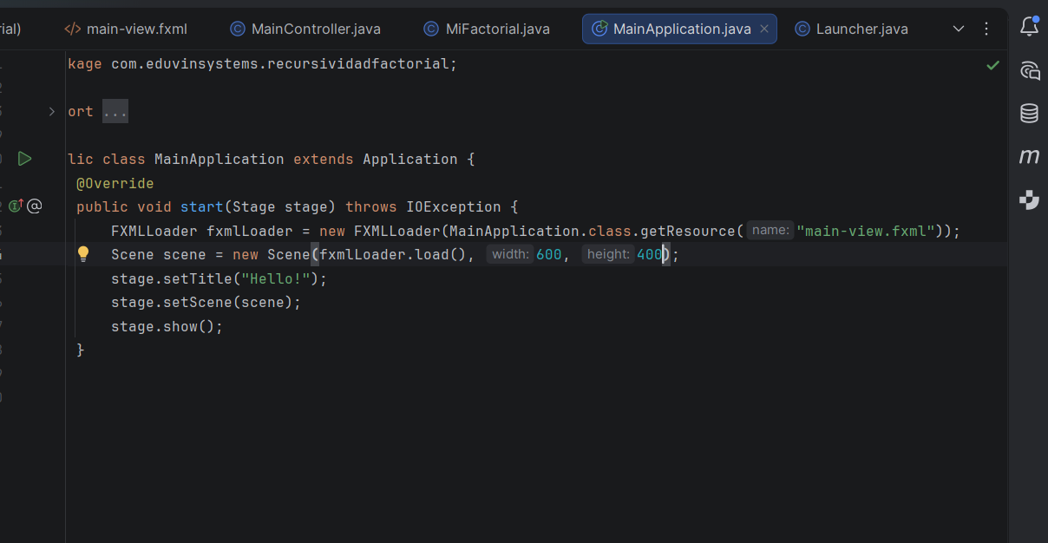
Como tal esta función nos ayuda abrir la ventana de ejecución y aquí editamos algunos puntos como lo es el “hello” que nos aparecerá en la ventana y podemos editar algunos otros aspectos. Se podría decir que este es el punto de control de nuestra aplicación

Slide 8
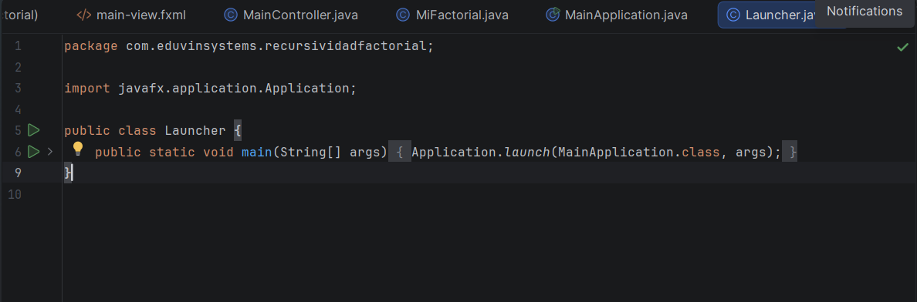
Aquí nuestro Launcher se centra en iniciar la aplicación java fx, simplemente lo llama para que inicialice sin esta parte nuestro sistema non sabría por donde empezar.
Como tal dice “Todo listo, puedes iniciar Main Application ahora” y ese es su única función aunque es muy importante

Slide 9
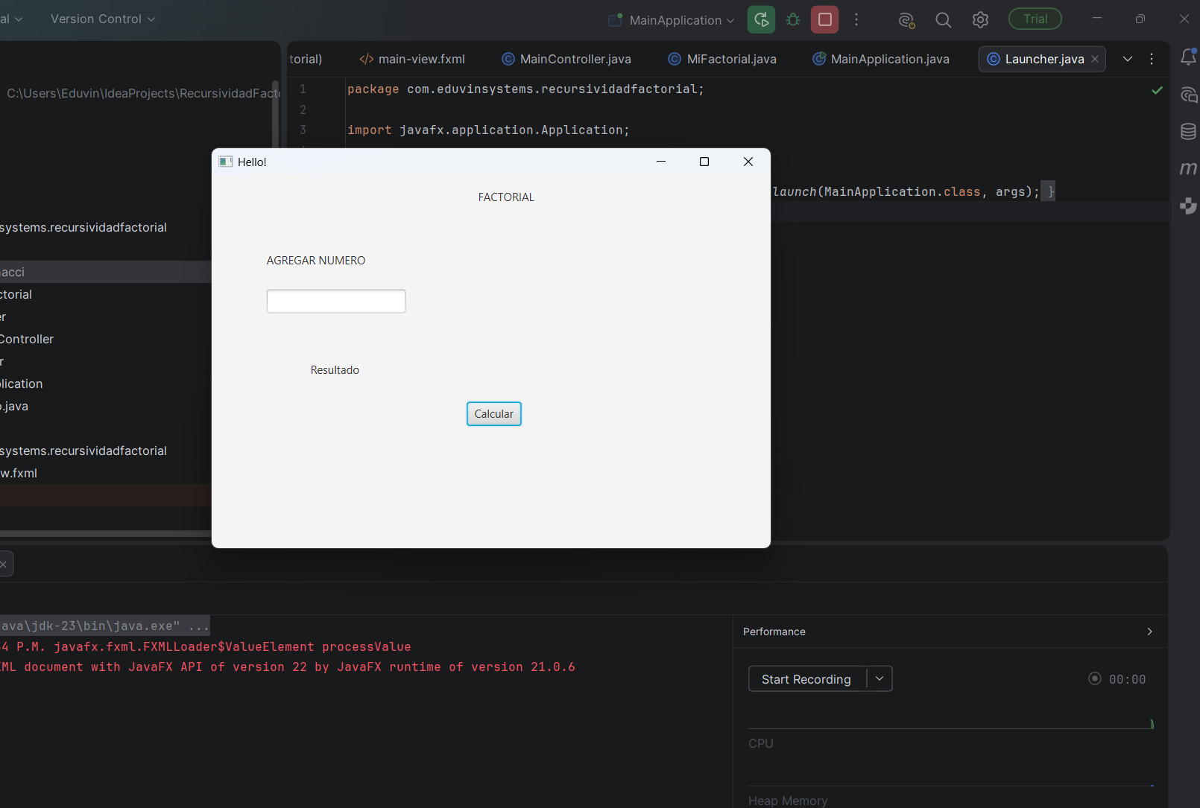
EJECUCIÓN
Como tal esta es la ventanita que se abre para poder agregar nuestro numero que queremos que saque el factorial

Slide 10
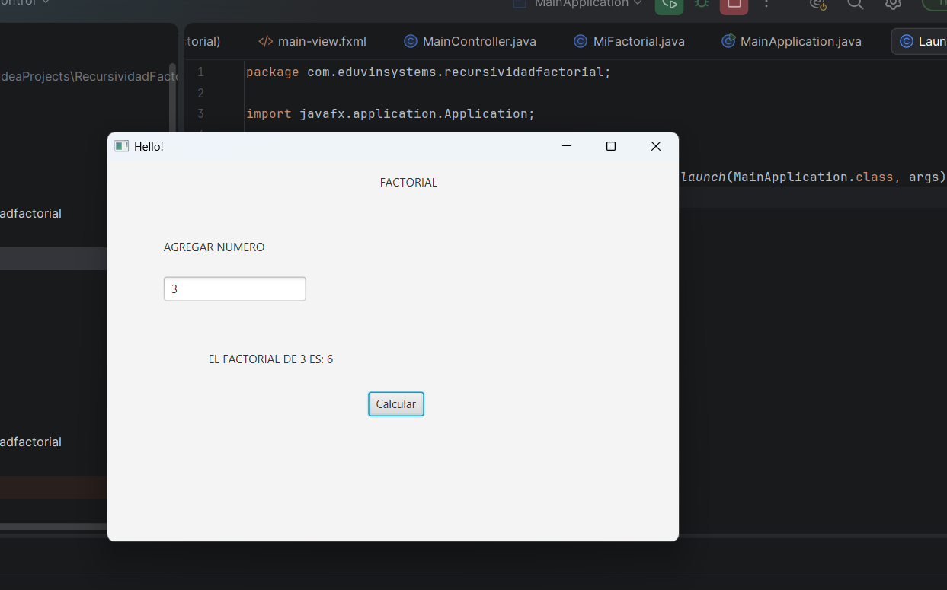
1ra codificación. “Factorial de 3”
Aquí quisimos sacar la factorial de 3 y si bien sabemos, la factorial de 3 es 6 como ensena en el resultado dado en nuestro sistema

Slide 11
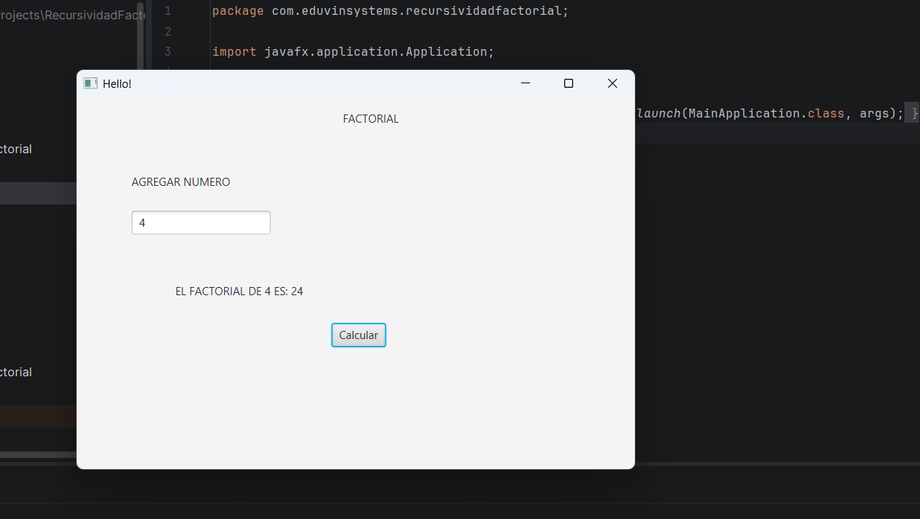
2DA codificación “Factorial de 4”
Si bien el resultado es correcto

Slide 12
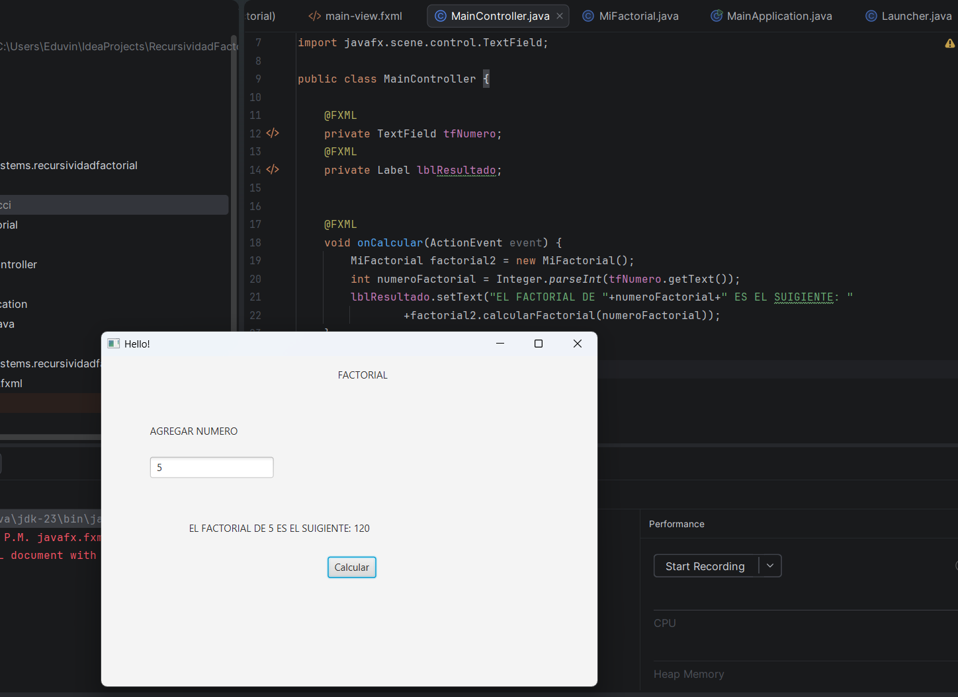
ESTA EJECUCIÓN CONTIENEN CAMBIO AL DAR EL RESULTADO
3RA CODIFICACION “FACTORIAL DE 5”
Aquí en en MainController se relazó el cambio de la palabra al ejecutar nuestro numero que queríamos el factorial
Notamos que al dar nuestro factorial cambia el texto a como estaba antes

Slide 13
Si bien pudimos notar distintos paso para la ejecución de nuestro factorial sin embargo todo se puede editar y crear diferentes variables mediante nuestra codificación en javafx y la creación de nuestro procedimiento consta de varios pasos dividido en la creación de carpetas, Package y la creación de nuestra codificación y no menos importante la creación de nuestros botones en scene builder
Conclusión

Slide 14
Fuentes de información
recursividad. (02 de 11 de 2026). Obtenido de aulaenlanube.com/: https://aulaenlanube.com/que-es-la-recursividad-la-explicacion-definitiva/
Recursividad. (02 de 11 de 2026). Obtenido de virtual.cuautitlan.unam.mx/: https://virtual.cuautitlan.unam.mx/intar/?page_id=185
tutorialesprogramacionya. (02\ de 11 de 2026). Obtenido de recursividad: https://tutorialesprogramacionya.com/javaya/detalleconcepto.php?codigo=123

